Slide 1

阿里云视觉智能开放平台介绍

Slide 2

课程目标
学习完本课程后，你将能够：
1. 了解阿里云视觉智能开放平台
2. 掌握阿里云视觉智能平台AI能力的封装和应用集成
3. 可以通过阿里云视觉智能平台提供的基础AI能力，设计、开发和构建AI应用
Notes:
备注页：注意这页课程目标不仅要讲课程目标，还要讲业务目标
课程目标：阿里云体系
业务目标：成为技术大神

Slide 3
课程目录
1. 阿里云视觉智能开放平台介绍
1.1 视觉智能平台简介
1.2 能力建设方向
1.3 使用限制
2. 阿里云视觉智能开放平台基本概念
3. 开发流程与步骤
4. 人脸人体相关能力介绍
5. 综合案例：人脸识别门禁

Slide 4
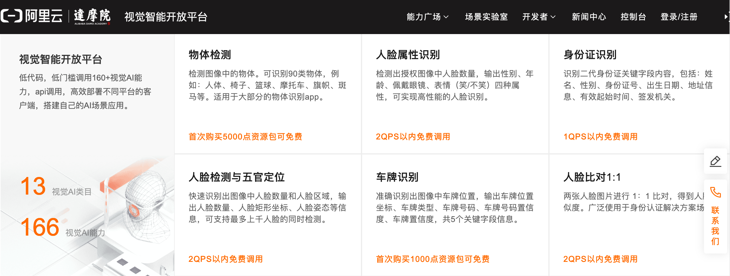
阿里云视觉智能开放平台：简介
阿里云视觉智能开放平台（Vision Intelligent Application Programming Interface Platform）简称视觉智能平台，是基于阿里巴巴视觉智能技术实践经验，面向视觉智能技术企业和开发商（含开发者），为其提供高易用、普惠的视觉API服务，帮助企业快速建立视觉智能技术应用能力的综合性视觉AI能力平台。
通过阿里云视觉智能开放平台（官网地址为vision.aliyun.com），企业和开发商（含开发者）可以选择相应能力自行封装解决方案或者是产品、服务。

Slide 5
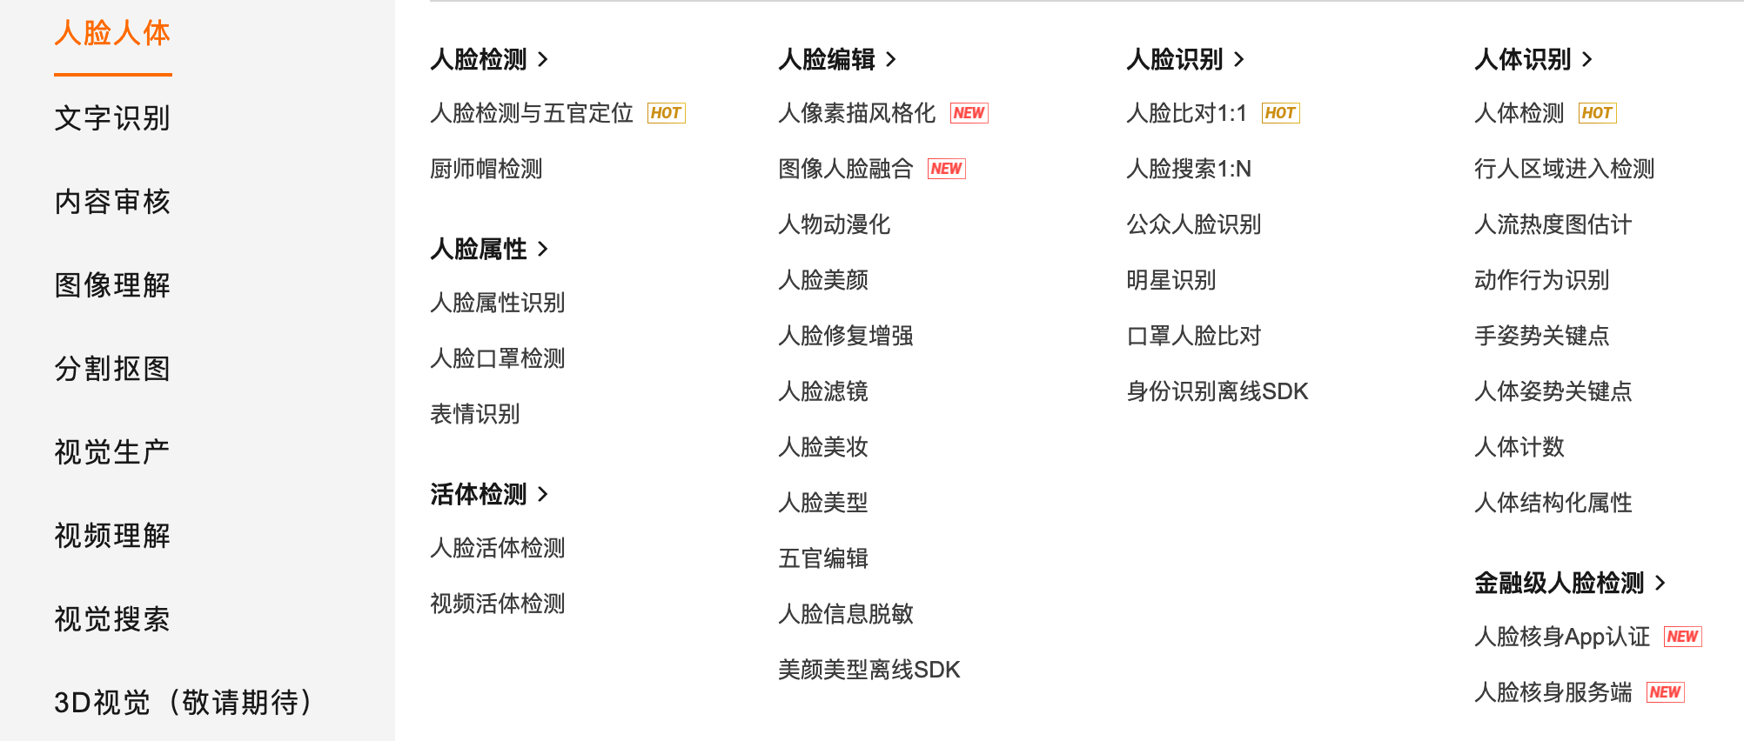
阿里云视觉智能开放平台：能力建设方向
阿里云视觉智能开放平台将围绕多个视觉领域，例如：通用、图像、视频、目标识别以及3D、AR/VR等类目，不断的提供多种视觉AI能力。现阶段平台将主要开放人脸人体、文字识别、商品理解、内容审核、图像识别、图像生产、分割抠图、视觉搜索、目标检测、图像分析处理、视频理解、视频生产、视频分割13个类目多个API能力。
所有能力均通过API方式透出，提供通用且标准化的接入方式。

Slide 6
阿里云视觉智能开放平台：使用限制
数据限制
数据输出
调用限制
数据来源：为了保证良好的使用体验，建议数据通过阿里云OSS进行输入，并且是同区域内网地址，不建议使用跨区域方式；
图片分辨率：输入图片尺寸不得超过5000×5000像素，并且大小不超过9.5MB。
API限制请查看具体的API详细限制说明。
数据输出方式：所有涉及到数据输出的API能力，均采用临时地址的方式输出结果，临时地址有效期为30分钟；
数据保存：阿里云视觉智能开放平台及各API能力不会对输入、输出数据进行保存，因此请您妥善管理相关数据，尤其是结果数据；
阿里云视觉智能开放平台上线初期所有企业用户和开发者均可使用全部的API能力，公测结束时间会另行通知；
公测期间所有API能力QPS上限为：2QPS/用户/API；
区域限制：公测期目前仅开通了华东2（上海）区域，其它区域后续开通；

Slide 7
课程目录
1. 阿里云视觉智能开放平台介绍
2. 阿里云视觉智能开放平台基本概念
3. 开发流程与步骤
4. 人脸人体相关能力介绍
5. 综合案例：人脸识别门禁

Slide 8
阿里云视觉智能开放平台基本概念
Region（地域）
Region表示服务所在物理位置。您可以根据费用、请求来源等选择合适的地域。一般来说，距离您更近的Region访问速度更快。
目前视觉智能开放平台在公测期间仅开放上海区域的Region华东2（上海），平台后续会不断新增其他Region，为您提供更好的服务体验。

Slide 9
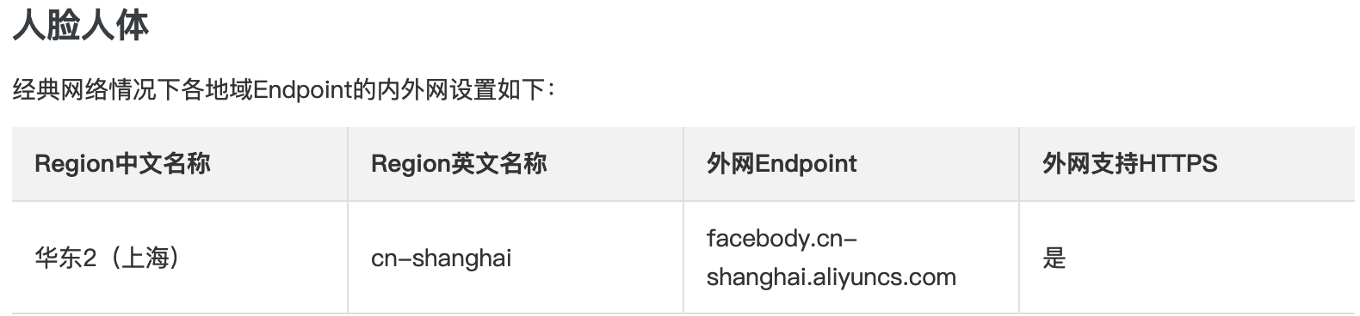
阿里云视觉智能开放平台基本概念
Endpoint（访问域名）
Endpoint表示视觉智能开放平台对外服务的访问域名。视觉智能开放平台以HTTP RESTful API的形式对外提供服务，当访问不同Region的时候，需要使用不同的域名。
不同AI能力的Endpoint也不相同。

Slide 10
阿里云视觉智能开放平台基本概念
AccessKey（访问密钥）
AccessKey（简称AK）指的是访问身份验证中用到的AccessKey ID和AccessKey Secret。视觉智能平台通过AccessKey ID和AccessKey Secret使用对称加密方法来验证某个请求发送者的身份。
* AccessKey ID用于标识用户。
* AccessKey Secret是用户用于加密签名字符串和视觉智能平台用来验证签名字符串的密钥。
对于视觉智能平台来说，AccessKey的来源有：
* 已开通视觉智能平台服务的拥有者申请的AccessKey。
* 已开通视觉智能平台服务的拥有者通过RAM授权给第三方请求者的AccessKey。
* 已开通视觉智能平台服务的拥有者通过STS授权给第三方请求者的AccessKey。

Slide 11
课程目录
1. 阿里云视觉智能开放平台介绍
2. 阿里云视觉智能开放平台基本概念
3. 开发流程与步骤
4. 人脸人体相关能力介绍
5. 综合案例：人脸识别门禁

Slide 12
开发流程与步骤
阿里云视觉智能开放平台提供人脸人体AI服务，该服务中的大部分API都可以单独使用，人脸搜索的API则需要多个API调用配合使用。
步骤1：成为开发者，使用阿里云账号登录 [阿里云视觉智能开放平台]。
步骤2：能力开通，在能力页面上方单击立即开通，进入能力购买页面。
步骤3：添加POM依赖。
步骤4：创建人脸数据库。
步骤4：添加人脸样本。
步骤6：添加人脸数据。
步骤7：搜索人脸。

Slide 13
课程目录
1. 阿里云视觉智能开放平台介绍
2. 阿里云视觉智能开放平台基本概念
3. 开发流程与步骤
4. 人脸人体相关能力介绍
5. 综合案例：人脸识别门禁

Slide 14
人脸人体相关能力介绍
阿里云视觉智能开放平台基于达摩院自研的人脸人体分析技术，提供人脸检测与五官定位、人脸属性识别、人脸比对、人脸搜索、人体检测、人体属性、行为分析等多种功能，为开发者和企业用户提供高性能高可用的人脸人体识别服务。广泛应用于数字门店、楼宇门禁、身份识别、互动娱乐、IPC摄像头、内容广告等领域。
人脸人体服务的应用场景如下：
* 身份验证：基于图像或视频输入进行检测，与注册库比对，实现1:N的人脸注册库比对。或与证件比对，实现1：1的人脸证件比对。适用于人脸登录、VIP人脸识别、人脸通关等场景。
* 安防监控：通过人脸特征点定位跟踪识别 ，进行3D人脸重建估计，识别摇头、 眨眼、张嘴等动作，判断是否为真人。在安检、App等进行安全身份验证的场景使用。
Notes:
在本次实验中，我们将使用1:N的人脸识别能力

Slide 15
人脸识别门禁使用的AI能力
阿里云视觉智能开放平台基于达摩院自研的人脸人体分析技术，人脸识别门禁主要应用“人脸识别”相关能力，具体如下：
类别 | 能力 | 说明
人脸识别 | 创建人脸数据库 | 创建人脸数据库
 | 查看数据库列表 | 查看人脸数据库列表
 | 添加人脸样本 | 向人脸数据库中添加人脸样本数据
 | 查询人脸样本 | 查询人脸数据库中的人脸样本数据
 | 查询人脸样本列表 | 查询人脸数据库中的人脸样本列表
 | 更新人脸样本 | 更新人脸数据库中的人脸样本数据
 | 添加人脸数据 | 为指定数据库添加人脸数据
 | 人脸搜索 | 根据输入图片，在数据库中搜索相似的人脸图片数据

Slide 16
课程目录
1. 阿里云视觉智能开放平台介绍
2. 阿里云视觉智能开放平台基本概念
3. 开发流程与步骤
4. 人脸人体相关能力介绍
5. 综合案例：人脸识别门禁

Slide 17
综合案例：人脸识别门禁
案例描述：
以实验箱中的树莓派、及树莓派配套摄像头为基础硬件，通过简单开发（语言为python）调用阿里云视觉智能开放平台中的“人脸识别”相关能力的API，来实现人脸识别门禁的功能，同时将识别结果与IOT物联网平台联动，通过“钉钉”下发识别结果。

Slide 18
综合案例：人脸识别门禁
具体实验内容包括：
树莓派系统的安装；
搭建完成硬件环境；
使用阿里云账号登录 [阿里云视觉智能开放平台]，成为开发者；
人脸识别能力开通；
调用人脸识别”相关能力的API完成代码工作；
添加样本数据；
测试验证；
通过IOT Studio进行业务服务的开发，实现钉钉消息推送；
实验仪器、设备：
1、硬件：
PC 微型计算机、1G以上内存，40G以上硬盘
2、使用平台：
阿里云物联网平台；
阿里云视觉智能开放平台（目前免费）；
3、使用设备：
智慧物联开发套件（包含树莓派3B+；）

Slide 19
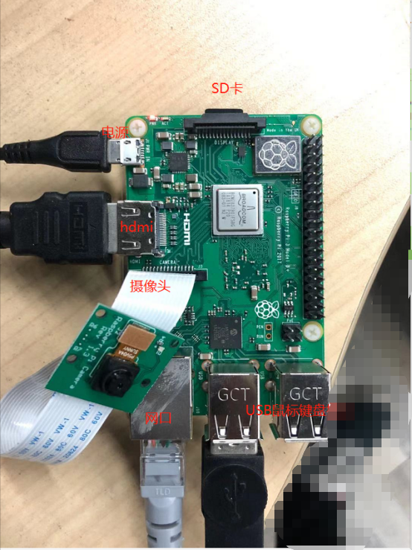
人脸识别门禁：硬件环境构建
人脸识别门禁硬件环境使用实验箱中的树莓派、及配套摄像头（通过排线连接到树莓派主板）
树莓派默认没有操作系统，首先需要安装操作系统；
树莓派的显示输出只支持HDMI，需要准备好具备HDMI接口的显示器；
另外，树莓派的通信方式使用LAN的方式接入网络；

Slide 20
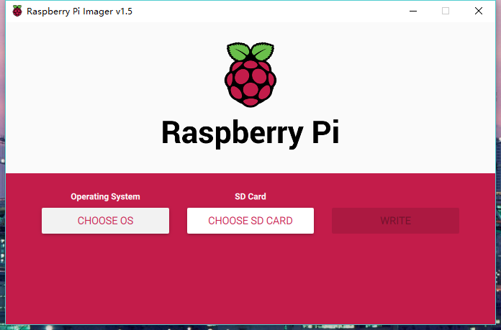
人脸识别门禁：硬件环境构建
安装操作系统，准备基础环境
下载树莓派系统：下载地址: https://www.raspberrypi.org/software/operating-systems/；系统SD卡安装工具Pi Imager下载地址: https://www.raspberrypi.org/software/
使用Pi Imager将系统写入SD卡 ；
choose SD CARD,选择sd卡，write,等待程序完成；
树莓派默认关闭了显示信号的输出,安装完成需修改默认配置文件 （打开/boot/config.txt ）
hdmi_safe=1
hdmi_force_hotplug=1
hdmi_group=2
hdmi_mode=82
开启SSH连接及Camera并重启你的树莓派 ；
修改ip地址，让树莓派联网；

Slide 21
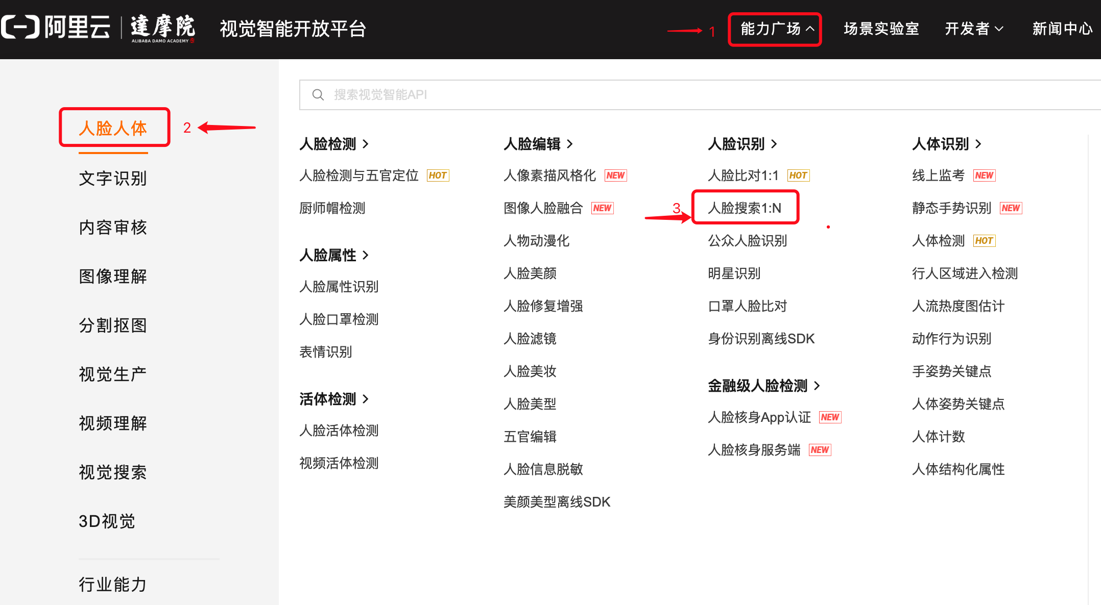
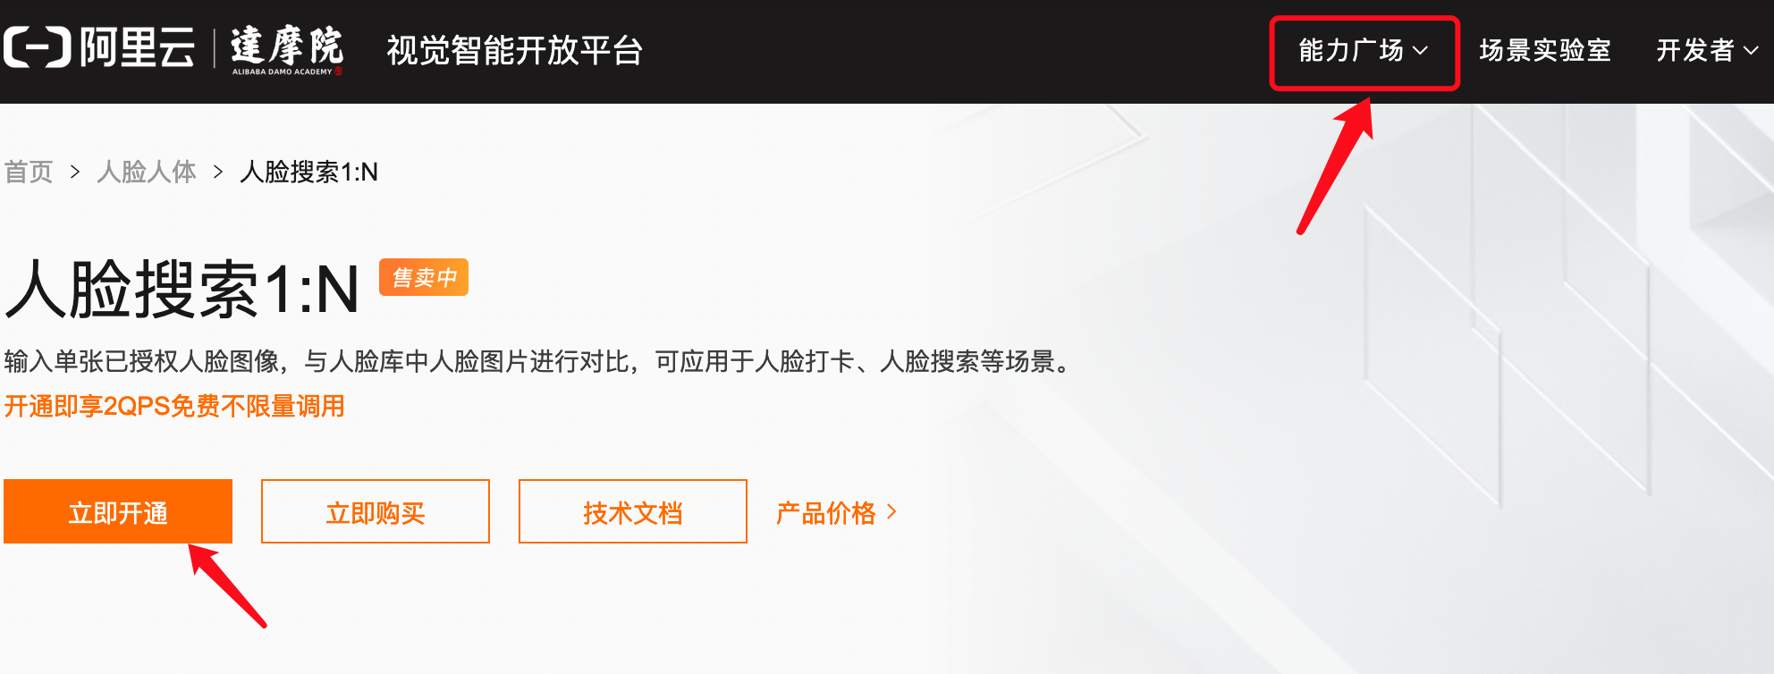
人脸识别门禁：使用阿里云视觉智能开放平台AI能力构建应用
人脸识别AI能力开通：
https://help.aliyun.com/document_detail/167897.html
使用阿里云账号登录阿里云视觉智能开放平台，地址:https://vision.aliyun.com ；
在使用阿里云SDK和调用视觉智能开放平台的API之前，首先创建生成访问密钥（AccessKey） ；
在能力页面开通 人脸搜索1:N能力；

Slide 22
人脸识别门禁：使用阿里云视觉智能开放平台AI能力构建应用
启动开发
添加sdk依赖；
创建人脸数据库；
#!/usr/bin/env python
#coding=utf-8
from aliyunsdkcore.client import AcsClient
from aliyunsdkcore.acs_exception.exceptions import ClientException
from aliyunsdkcore.acs_exception.exceptions import ServerException
from aliyunsdkfacebody.request.v20191230.CreateFaceDbRequest import CreateFaceDbRequest
client = AcsClient('<accessKeyId>', '<accessSecret>', 'cn-shanghai')
request = CreateFaceDbRequest()
request.set_accept_format('json')
request.set_Name("myFaceDB")
response = client.do_action_with_exception(request)
# python2: print(response)
print(str(response, encoding='utf-8'))

Slide 23
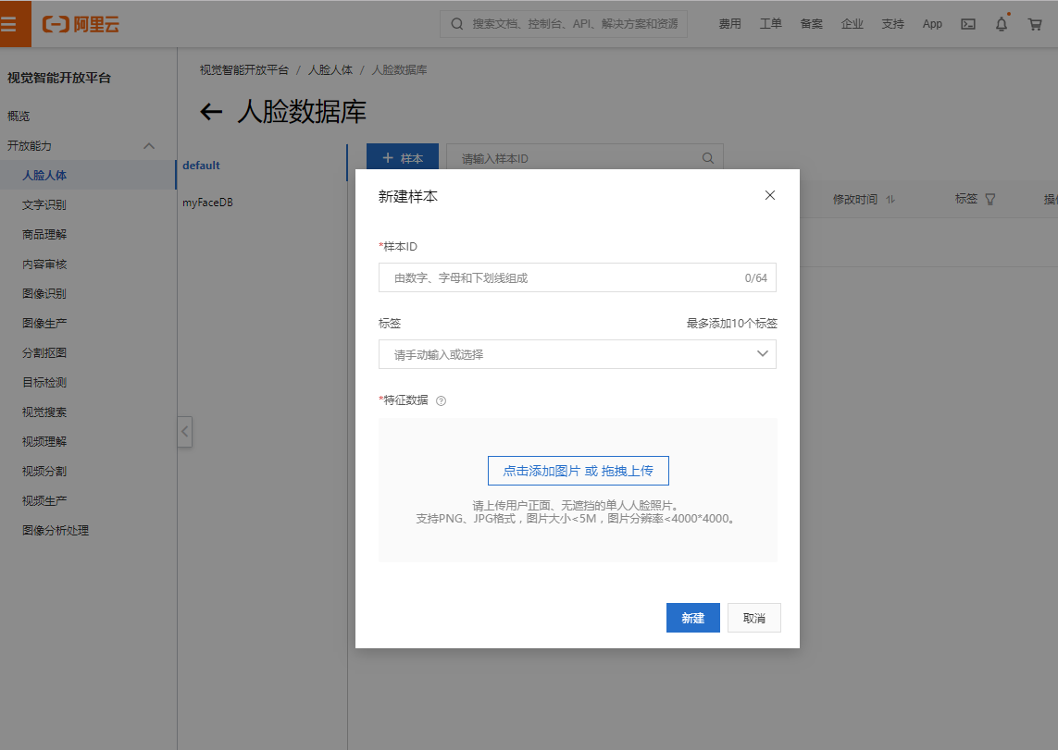
人脸识别门禁：使用阿里云视觉智能开放平台AI能力构建应用
启动开发
创建人脸数据样本；
给样本添加初始照片信息,用于摄像头拍摄照片之后对比识别 ；
#!/usr/bin/env python
#coding=utf-8
from aliyunsdkcore.client import AcsClient
from aliyunsdkcore.acs_exception.exceptions import ClientException
from aliyunsdkcore.acs_exception.exceptions import ServerException
from aliyunsdkfacebody.request.v20191230.AddFaceEntityRequest import AddFaceEntityRequest
client = AcsClient('<accessKeyId>', '<accessSecret>', 'cn-shanghai')
request = AddFaceEntityRequest()
request.set_accept_format('json')
request.set_DbName("myFaceDB")
request.set_EntityId("test1")
response = client.do_action_with_exception(request)
# python2: print(response)
print(str(response, encoding='utf-8'))
Notes:
给样本添加数据支持两种方式：方式一，使用python开发使用图片本地上传模式；方式二，可以在视觉智能开放平台后台直接添加样本及样本图片 ；

Slide 24
人脸识别门禁：使用阿里云视觉智能开放平台AI能力构建应用
启动开发
完整代码请参考实验手册；
完成代码工作后重启树莓派；
开始测试验证；
测试验证
进入树莓派命令行,运行py脚本文件,可直接拉起摄像头；
识别人脸；
按下键盘 [ q ],进行拍照,并上传阿里云进行人脸识别,返回识别结果；
本地照片存储位置/home/pi/

Slide 25
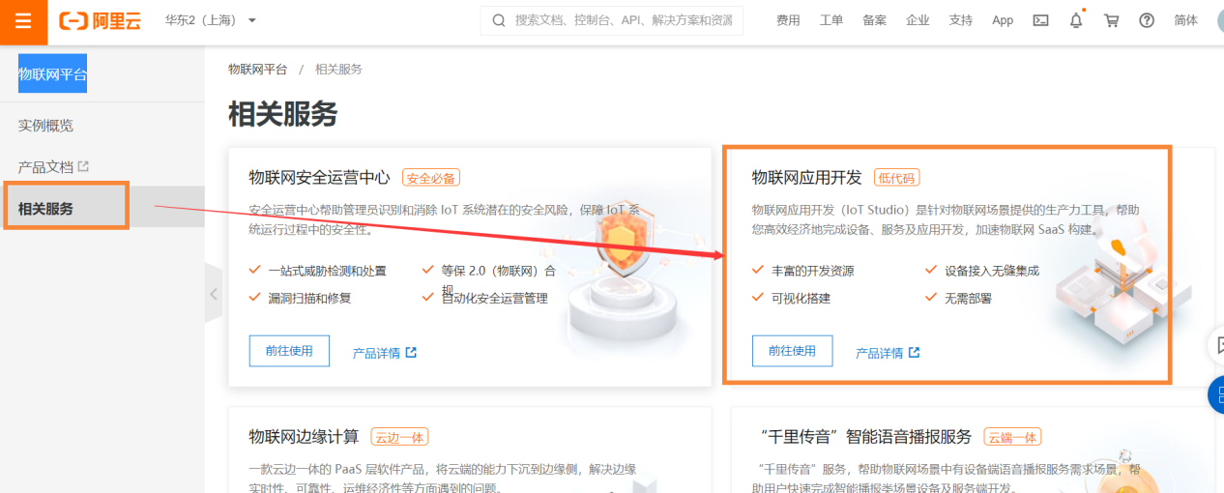
人脸识别门禁：使用IOT Studio开发业务服务
使用IOT Studio开发业务服务，让人脸识别门禁识别结果通过钉钉下发通知
登录阿里物联网开发平台，地址为：https://iot.console.aliyun.com/lk/related-services ；
物联网平台--->相关服务---->物联网应用开发，进入IOT Studio ；
新建项目及业务服务；

Slide 26
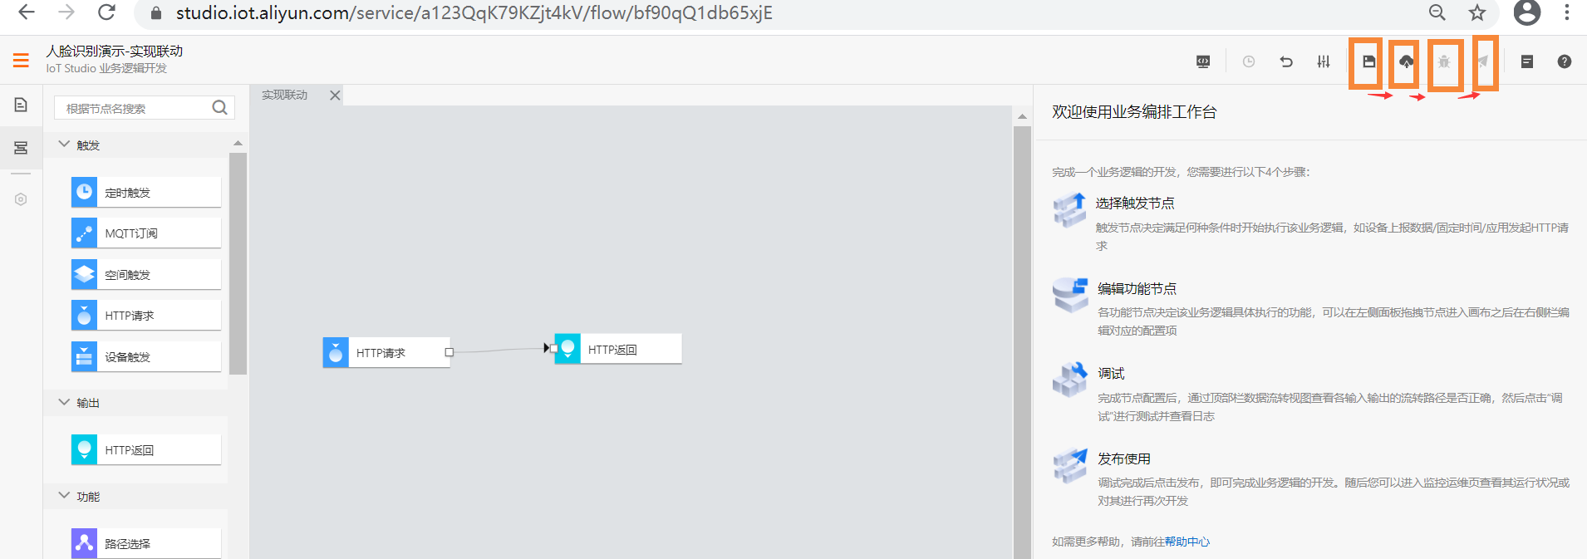
人脸识别门禁：使用IOT Studio开发业务服务
使用IOT Studio开发业务服务，让人脸识别门禁识别结果通过钉钉下发通知
进行业务服务的开发，实现参数的解析以及根据条件触发相应动作，比如当’Score’ 大于0.5时，触发钉钉消息推送 ；
完成后进行发布；
进行完整演示操作；

Slide 27


